Slide 1
Ticket de entrada y salida
El presente instrumento busca conocer los aprendizajes que se alcanzan durante la implementación del taller. Se debe contestar dos veces: uno al comienzo de la sesión y otra, al finalizar la experiencia.
Esta información será empleada para seguir mejorando los talleres diseñados por el programa.
https://forms.gle/HMHzD3iyTQtHSe6S9

Slide 2
Taller 11: RESOLUCIÓN DE PROBLEMAS EN LA ENSEÑANZA DE LA DIVISIÓN.

Slide 3
INDICE DEL TALLER 11
Modelación de práctica profesional docente : Gestión de la resolución de problemas.
Gestión de una tarea Matemática a través del enfoque de resolución de problemas Japonés, focalizado en los conocimientos matemáticos y las posibles estrategias.
Análisis y reflexión
Análisis de diversos tareas matemáticas, centrándose en su tratamiento y estrategias para la división.
Institucionalización
Profundización en los conceptos matemáticos del taller, estrategias para la división y tipologías de problemas según Vergnaud.
Tarea Profesional docente a-sincrónica
Evaluación del taller 11.

Slide 4
OBJETIVO
Promover la resolución de problemas en la enseñanza de la división de 1° a 4° básico, a través de la resolución y gestión de los mismos, analizando tipos de problemas presentes en contextos escolares, argumentando y comunicando ideas de forma respetuosa entre pares.

Slide 5
TAREA MATEMÁTICA
Resolver Problemas “es tanto un medio como un fin para lograr una buena educación matemática. Se habla de resolver problemas, cuando el estudiante logra solucionar una situación problemática dada, contextualizada o no, sin que se le haya indicado un procedimiento a seguir”.
(MINEDUC, 2018)
Es entendida como todo ejercicio, pregunta o problema que puede ser expresada de manera oral o escrita, realizada en un tiempo limitado en un contexto dado.
(Cf., Chevallard, 2009; Nechache, 2017; Pizarro, 2018; Sierpinska, 2004).

Slide 6
LA DIVISIÓN EN EL CURRICULUM
HABILIDAD
 | 1°BÁSICO | 2°BÁSICO | 3°BÁSICO – 4°BÁSICO
RESOLVER PROBLEMAS | Emplear diversas estrategias para resolver problemas. Comprobar enunciados usando material concreto o gráfico. Expresar un problema con sus propias palabras. | Emplear diversas estrategias para resolver problemas: A través de ensayo y error. Aplicando conocimientos adquiridos. b. Comprobar enunciados usando material concreto y gráfico. | Resolver problemas dados o creados. Emplear diversas estrategias para resolver problemas y alcanzar respuestas adecuadas, como la estrategia de los 4 pasos: entender, planificar, hacer y comprobar. Transferir los procedimientos utilizados en situaciones ya resueltas a problemas similares.
CONTENIDOS
FUENTE : https://curriculumnacional.mineduc.cl/614/articles-71256_archivo_01.pdf
1°B | 2°B | 3°BÁSICO | 4°BÁSICO
Desarrollo de un pensamiento multiplicativo, previo al concepto de división. |  | OA9: Demostrar que comprenden la división en el contexto de las tablas de hasta 10 x 10; representando y explicando la división como repartición y agrupación en partes iguales, con material concreto y pictórico. creando y resolviendo problemas en contextos que incluyan la repartición y agrupación. Expresando la división como una sustracción repetida. Describiendo y aplicando la relación inversa entre la división y la multiplicación. Aplicando los resultados de las tablas de multiplicación de 10x10, sin realizar cálculos. OA10: Resolver problemas rutinarios en contextos cotidianos, que incluya dinero e involucre la división. | OA 6: Demostrar que comprenden la división con dividendos de dos dígitos y divisiones de un digito: Usando estrategias para dividir, con o sin material concreto. Utilizando la relación que existe entre la división y la multiplicación. Estimando el cociente. Aplicando la estrategia por descomposición del dividendo. Aplicando el algoritmo de la división.
En Coherencia con nivel 1 priorización curricular – OA9 3°B - OA6 4°B.

Slide 7
ENFOQUE DE RESOLUCIÓN DE PROBLEMAS JAPONÉS
¿QUÉ ES UN PROBLEMA?
“Problema es aquel que pone al alumno en una situación nueva, ante la cual no dispone de un procedimiento inmediato para su resolución” (Olfos & Isoda, 2009)
El problema por naturaleza es abierto. En el ámbito de la matemática escolar se dice que un problema es abierto para un estudiante si éste no dispone de procedimientos estándares para solucionarlo, o bien, cuando el problema tiene varias soluciones.
Enfoque de resolución de problemas, p.99

Slide 8
Un buen problema para la clase:
Es accesible a la diversidad de alumnos, por ende, admiten varios enfoques para su resolución.
Es consistente con el objetivo de la clase.
Permite al alumno alcanzar un conocimiento nuevo al poner en juego los conocimientos ya adquiridos.
Desarrolla habilidades genéricas propias del quehacer en matemáticas, como pensamiento inductivo, modelación, formulación, representación, argumentación, validación, entre otros.
Observación : Un problema puede ser un ejercicio para un alumno de un curso superior y de hecho un enunciado que fue un problema para un alumno deja de serlo una vez que lo resuelve.

Slide 9
A RESOLVER PROBLEMAS

Slide 10
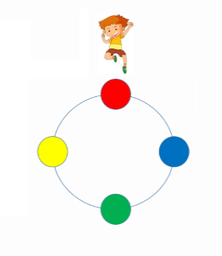
PROBLEMA: ¿En qué estación está Pedro en el salto 91?.
El juego de las estaciones de colores, consiste en adivinar en qué color se encuentra Pedro al realizar un número de saltos de color en color, comenzando siempre en la estación Roja, como lo muestra la figura 1.
Pedro
Números de saltos | Color
3
5
16
26
41
55
64
91
Figura 1
1.- Registra tus predicciones en un minuto para los tres primeros números de la tabla.
¿En 3 saltos ?__________ ¿En 5 saltos ?__________ ¿En 16 saltos ?__________
2.- Ahora resuelve para los distintos números de saltos y completa la tabla.
3.- Formula una estrategia para predecir en qué estación está Pedro en el salto 91.
Problema : fuente Creación propia

Slide 11
ESTRATEGIAS DE RESOLUCIÓN - CONCRETO
1.- Registra tus predicciones en un minuto para los tres primeros números de la tabla.
¿En 3 saltos ?__________ ¿En 5 saltos ?__________ ¿En 16 saltos ?__________
2.-Ahora resuelve para los distintos números de saltos y completa la tabla .
CONCRETO
Se pueden usar 4 fichas de colores y simular con los dedos los saltos de Pedro.
Estrategias
1.-Conteo de 1 en 1.
2.- Conteo de 4 en 4.
3.-Conteo de n en n, hacia adelante y hacia atrás.
4.-Conteo por ensayo y error.
5.- Estrategias multiplicativas.
Ejemplos
Para 26 saltos
1.- Se puede situar en el 24 (estación Roja) y contar 2 saltos más desde allí.
24 - 25 - 26
2.- Se puede situar en el 28 (estación Roja) y contar hacia atrás hasta llegar a 26 y buscar el color.
28 - 27 - 26
Conexión en la virtualidad
Se propone usar tapitas de botellas o círculos de colores para las estaciones.
Pueden realizar el juego simulando con los dedos los saltos de Pedro.

Slide 12
3.- Formule una estrategia para predecir en qué estación está Pedro en el salto 91.
SIMBÓLICO
Conteo de 4 en 4.
Estrategias multiplicativas.
Para 91 saltos
Situándose en la tabla del 4 y buscando productos cercanos a 91.
$4x20=80$
$4x21=84$
$4x22=88$
$$4x23=92$$
En 88 saltos (22 vueltas completas) queda en la estación Roja, por lo tanto
En 91 está en la estación . En AZUL .
89-90-91
Estrategias de partición
Para 91 saltos
Usando el concepto de división.
9$1:4=22$
$$3$$
En 22 vueltas (88 saltos) completas queda en la estación Roja, el resto indica el número de saltos que da a partir de la estación Roja, por lo tanto, Pedro en 3 saltos más está en AZUL .
0 | 44 | 88
4 | 48 | 92
8 | 52 | 96
12 | 56 | 100
16 | 60
20 | 64
24 | 68
28 | 72
32 | 76
36 | 80
40 | 84
89-90-91
Para resolver la división puede usar estrategias como sustracción repetida u otra.
Va de 4 en 4, en 88 esta en rojo, por lo tanto, Pedro en 91 saltos está en la estación AZUL .

Slide 13
RESOLUCIÓN : ¿En qué estación está Pedro en el salto 91?.
El juego de las estaciones de colores, consiste en adivinar en que color se encuentra Pedro al realizar un número de saltos de color en color , comenzando siempre en la estación Roja como lo muestra la figura 1.
2.-Ahora resuelve para los distintos números de saltos y completa la tabla.
3.- Formule una estrategia para predecir en que estación está Pedro en el salto 91.
Pedro
Números de saltos | Color
3
5
16
26
41
55
64
91
Números de saltos | Color
3 | Azul
5 | Amarillo
16 | Rojo
26 | Verde
41 | Amarillo
55 | Azul
64 | Rojo
91 | Azul

Slide 14
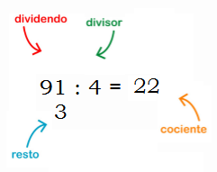
Resumiendo
Para 91 saltos
Usando el concepto de división.
¿Qué estrategia es óptima para resolver el problema?
Dividir el total de saltos (dividendo) en cuatro colores (divisor) obteniendo el total de vueltas completas (cociente) y el resto indica el número de saltos desde la estación Roja.
Si el resto es cero está en la estación Roja.
Si el resto es uno está en la estación Amarilla.
Si el resto es dos está en la estación Verde.
Si el resto es tres está en la estación Azul.
Se interpreta, en 22 vueltas (88 saltos) completas queda en la estación Roja, el resto indica el número de saltos que da a partir de la estación Roja, por lo tanto, Pedro en 3 saltos más, está en la estación AZUL .
Practica:
a.-¿En qué estación está Pedro en el salto 97?.
b.- ¿En qué estación está Pedro en el salto 78?.
c.- ¿En qué estación está Pedro en el salto 83?.
Para resolver la división, pueden usar algunas estrategia como: la sustracción repetida u otra.

Slide 15
LA GESTIÓN DE UNA CLASE PARA LA RESOLUCIÓN DE PROBLEMAS
EN CONTEXTO VIRTUAL
MOMENTOS | POSIBLES PREGUNTAS- DEVOLUCIONES | RECURSOS EN CONTEXTO VIRTUAL
Presentación y comprensión del problema | Se lee el problema en conjunto, puede aparecer preguntas como: ¿Qué indica la flecha azul? Respuesta: El sentido de los saltos de Pedro (contrario a las manecillas del reloj) . Realizan apuestas en un minuto para los 3 primeros valores de la tabla . | En guía –clase virtual.
Solucionan problemas por si mismos | Conclusiones parcialmente correctas: si el número de saltos es par, siempre queda en color rojo o verde. Devolución: ¿Cómo puedes saber exactamente si le corresponde el color rojo o verde?. Conclusiones incorrectas: si el número de saltos termina en 5, siempre queda en color amarillo. Devolución: pruebe con 15 saltos ¿Qué sucede?. | Preguntas de apoyo – devoluciones. En vivo clase virtual Por medio de teléfono o Whatsapp.
Discusión de toda la clase/ Análisis. | Se propone discusión entre pares. Luego el docente selecciona estudiantes para exponer sus estrategias frente al curso. Se realiza discusión sobre ventajas y desventajas de cada una de ellas. Por ejemplo: “ el conteo de 4 en 4 , es complejo cuando los números son más grandes” “es más fácil relacionar la tabla de 4 con el total de saltos y ver cuantos sobran ” etc … | Análisis de las estrategias de los estudiantes. Imagen o video de las producciones de los estudiantes . Formulario google.
Recapitulación - integración | ¿Cuál estrategia es óptima para resolver el problema? Dividir el número total de saltos (dividendo) en 4 saltos (divisor- número de elementos), resultando el total de vueltas completas (número de grupos ); analizando el resto. si el resto es 1, queda en amarillo; si el resto en 2 en verde; resto 3 es azul y resto 0 en rojo. | Presentar resolución del problema con diversas estrategias (enviar video, guía o clase virtual) . se cierra con otros números de saltos (ejercitación).

Slide 16
LAS ESTRATEGIAS PARA LA DIVISIÓN

Slide 17
RESOLUCIÓN DE TAREAS MATEMÁTICAS
Considere las siguientes tareas matemáticas TM-1 (Libro del estudiante sumo primero 3° básico,p.48) y TM-2 (Libro del estudiante sumo primero 4° básico,p.29)
TM-1
TM-2
a.-Resuelva las tareas matemáticas TM-1 y TM-2.
b.- ¿Qué estrategias usarían sus estudiantes para resolver estas tareas matemáticas?

Slide 18
ESTRATEGIA 1: USANDO LAS TABLAS DE MULTIPLICAR
Para resolver una división puedes utilizar las tablas de multiplicar. En general, debes preguntarte ¿Qué número multiplicado por el divisor es igual al dividendo?, y así obtienes el cociente.
TM-1
Respuesta: se debe repartir 5 pepinos a cada persona

Slide 19
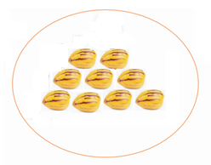
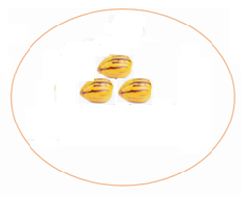
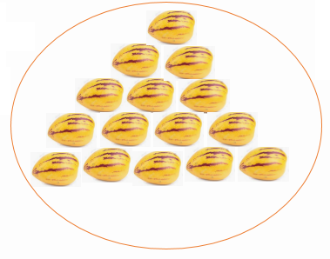
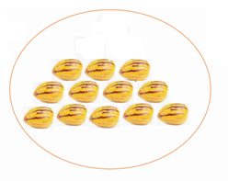
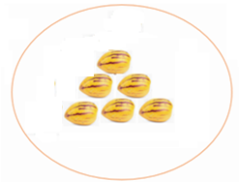
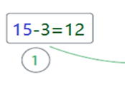
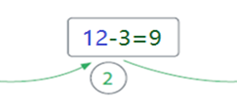
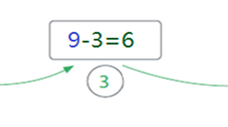
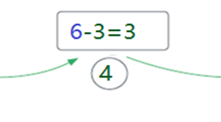
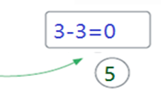
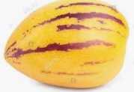
ESTRATEGIA 2: SUSTRACCIÓN SUCESIVA
Una división se puede representar como una sustracción sucesiva.
P1
P2
P3
Respuesta: se debe repartir 5 pepinos a cada persona

Slide 20
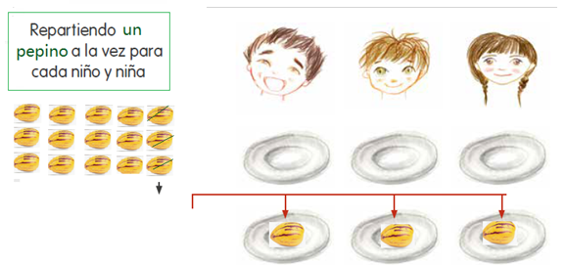
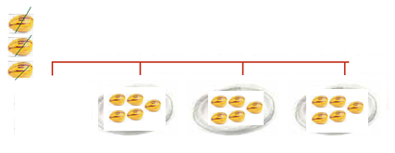
ESTRATEGIA 3: REPARTICIÓN EN PARTES IGUALES
Respuesta : se debe repartir 5 pepinos a cada persona

Slide 21
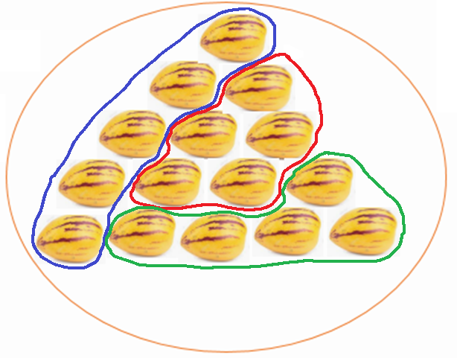
ESTRATEGIA 4: AGRUPANDO CON IGUAL CANTIDAD DE ELEMENTOS
Hay 3 grupos con 5 elementos cada uno.
Respuesta : se debe repartir 5 pepinos a cada persona

Slide 22
ESTRATEGIA 5: DESCOMPONIENDO EL DIVIDENDO ADITIVAMENTE
Consiste en descomponer aditivamente el dividendo, de tal forma que los sumandos se pueden dividir de manera exacta por el divisor.
TM-2
72 : 3 =
1
(69+3):3 = (69:3)+(3:3)
= 23 + 1
= 24
(70+2 ) : 3 = (70:3)+(2:3)
3
(60+12 ) : 3 = (60:3)+(12:3)
= 20 + 4
=24
2
70 y 2 no son múltiplos de 3
69 y 3 son múltiplos de 3
60 y 12 son múltiplos de 3
Respuesta: cada persona recibirá 24 aceitunas.

Slide 23
ESTRATEGIA 6: DESCOMPONIENDO EL DIVIDENDO EN FORMA MULTIPLICATIVA
Consiste en descomponer en forma multiplicativa el dividendo, para que los factores se puedan dividir de manera exacta por el divisor.
Se usa prioridad de la división
TM-2
72 = 2x 36
72 =3x24
72 = 6x12
72=18x4
72= 9x8
72 : 3 =
1
6 x 12 :3 = 6 x (12 :3)
= 6 x (4)
=24
18x 4 : 3 = 18x(4 : 3)
3
24 x 3 : 3 = 24 x (3 : 3)
= 24 x (1)
=24
2
El resultado no es un número natural.

Slide 24
ESTRATEGIA 7: ESTIMANDO EL COCIENTE
Para estimar cocientes, puedes aproximar por redondeo el dividendo al valor posicional más conveniente y luego resolver la división.
Redondeo a la decena
TM-2
Observación :
Es más conveniente cuando hay múltiplos 2, 5 y 10 en el divisor.
Ejemplo
56:2
60:2=30, entonces 56:2 es aproximadamente 30.
72:3 =
72:3 es un número cercano 23
70:3 es cercano 23
23x3=69

Slide 25
ANÁLISIS DE PROBLEMAS

Slide 26
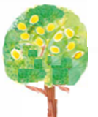
ACTIVIDAD DE ANÁLISIS: Considere las siguientes tareas matemáticas resuelva y responda las preguntas de cada ítem
1) Sobre las tareas TM-3 y TM-4
TM-3
TM-3: Extraído Libro del estudiante 3° B, sumo pimero.p.46
TM-4
Hay 12 papayas. Si cada niño recibe 4 papayas
¿Cuántos niños puedan recibir papayas?
TM-4: Adaptado Libro del estudiante 3° B, sumo pimero.p.46
Resuelva y responda.
a.-¿Qué diferencias observas en el planteamiento de cada tarea Matemática?

Slide 27
2) Sobre las tareas TM-5 y TM-6
TM-5
TM-5: texto sumo primero 3°B. p49
TM-6
Paula tiene 6 opciones de vestuario(blusa y falda).Si tiene 3 blusas ¿Cuántas opciones de faldas hay?
TM-6: adaptada de artículo problemas multiplicativos.
a.-¿Qué diferencias observas en el planteamiento de las tareas TM-5 y TM-6, en relación a las dos anteriores (TM-3 y TM-4) ?

Slide 28
Análisis de los problemas

Slide 29
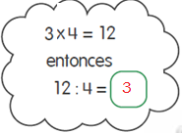
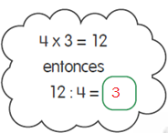
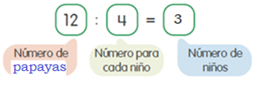
POSIBLES RESPUESTAS DE LOS DOCENTES
Sobre la TM-3
- Se relacionan 2 magnitudes, número de niños y número de papayas.
Se resuelve usando multiplicación o división.
Se busca el número de elementos (papayas).
- Se puede resolver usando la estrategia de repartición.
La división permite calcular cuántos elementos hay en cada grupo , cuando conocemos el número total y la cantidad de grupos.
TM- 4
Posibles respuestas
- Se relacionan 2 magnitudes, número de niños y número de papayas.
Se resuelve usando multiplicación o división.
Se busca el número de grupos (niños) .
Se puede resolver usando la estrategia de agrupación.
La división permite calcular el cuántos grupos se pueden formar cuando sabemos el número total y la cantidad de elementos por grupos.

Slide 30
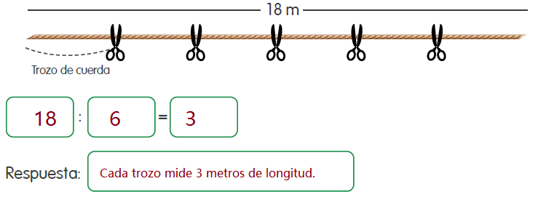
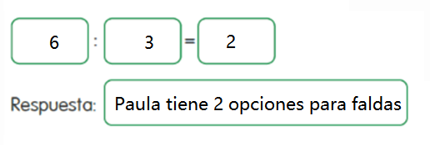
POSIBLES RESPUESTAS DE LOS DOCENTES
TM- 5
Posibles respuestas de los docentes
Se relaciona la longitud (18m) y un número (6).
Se resuelve usando divisiones o multiplicaciones.
TM- 6
Posibles respuestas de los docentes
Se resuelve usando divisiones o multiplicaciones.
Hay 3 magnitudes en el problema vestuario, faldas y blusas.

Slide 31
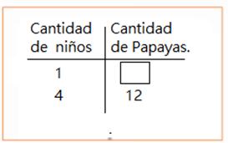
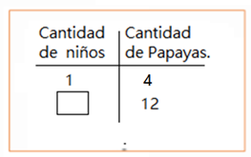
PROBLEMAS DE TIPO MULTIPLICATIVO
Vergnaud (1990) estudia el campo conceptual de las estructuras multiplicativas y en él se distingue tipos de problemas: Para (1) y (2) hay una proporción entre dos espacios de medidas.
1) División partitiva: hay que encontrar el valor de la unidad (o número de elementos por grupo).
2) División medida: la incógnita es el número de grupos que se forman de una determinada medida .
TM-3
TM-4
12 : 4 =
12 : 4 =
Total de papayas
Cantidad de niños en que se reparten las papayas (GRUPOS).
Cantidad de papayas
Elementos
Cantidad de papayas que se reparten a cada niño (ELEMENTOS)
Cantidad de niños
GRUPOS
Total de papayas

Slide 32
3.- PROBLEMAS CON UN ESPACIO ÚNICO DE MEDIDAS: aparecen dos cantidades de una única magnitud o espacio de medidas que se ven afectadas por un operador, que normalmente viene designado por la expresión lingüística veces.
TM-5
Problema de división(incógnita cantidad referente)
6 partes iguales
Operador es un número real (en este caso natural) que describe un comportamiento.
Observación: la incógnita también puede ser escalar o operador.
aparecen dos cantidades de una única magnitud (total de la cuerda y trozos de la cuerda)
Para un tejido con juncos se tiene una cuerda de 18 m de longitud. Si se divide en trozos de 3 metros ¿Cuántas partes iguales resultan?
Longitud

Slide 33
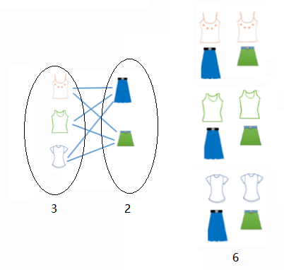
4. PRODUCTO DE MEDIDA: problema cuyas estructura consiste en la composición cartesiana de dos espacios de medidas M1 y M2 y un tercero, M3.
En los problemas de división se conoce la medida producto M3 y una de las dos medidas iniciales (M1 o M2) y se busca la otra medida (M1 o M2) .
.
TM-6
Paula tiene 6 opciones de vestuario(blusa y falda).Si tiene 3 blusas ¿cuántas opciones de faldas hay?
Vestuario
Blusas
Faldas
La medida
producto M3
Medidas M1
Incógnita
medidas M2
Representación de composición cartesiana.

Slide 34
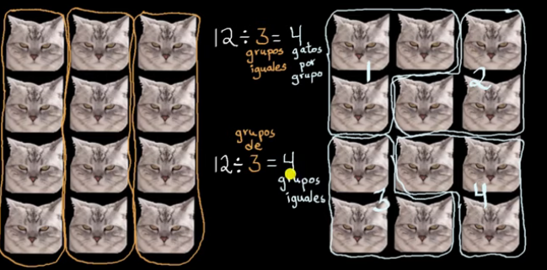
RESUMIENDO
LA DIVISIÓN
Def1: La división es la operación que divide una cantidad en partes iguales.
Texto escolar sumo primero 3°B, p47.
Def2: Es una operación Matemática que permite calcular cuántos elementos hay en cada grupo, si conocemos el número total y la cantidad de grupos o calcular cuántos grupos se pueden formar cuando sabemos el número total y la cantidad de elementos por grupos.
En grupos con igual cantidad de elementos.
Imagen extraída de Khan Academy sección divisiones
SOBRE LA TIPOLOGIA DE PROBLEMAS
SOBRE LAS ESTRATEGIAS PARA LA DIVISIÓN
En la enseñanza de la división, se propone incluir problemas de único espacio de medida y los de producto de medidas (son escasos en los textos escolares), complementando con los de división partitiva y medida.
En la enseñanza de la división, se sugiere que los estudiantes conozcan diversidad de estrategias, previo al algoritmo estándar.

Slide 35
TAREA PROFESIONAL DOCENTE (actividad a-sincrónica)

Slide 36
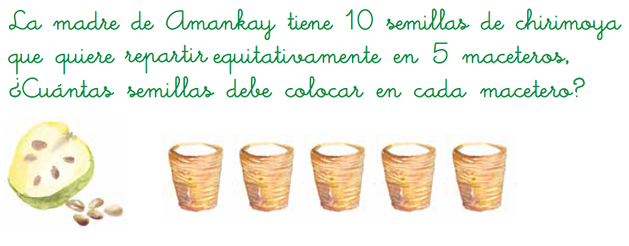
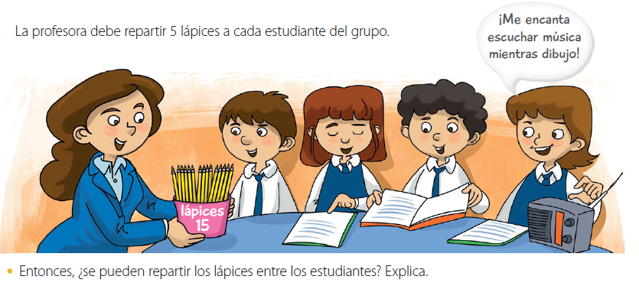
TAREAS PROFESIONAL DOCENTE (actividad a-sincrónica)
Pensando en una clase desde el enfoque de resolución de problemas, ¿Qué problema elegiría para iniciar el estudio de la división? ¿ Por qué?
Problema 1:
Adaptado de Libro del estudiante 3° B, sumo pimero.p.48
Problema 2:
Adaptado de texto del estudiante 3° B, santillana.p.144

Slide 37
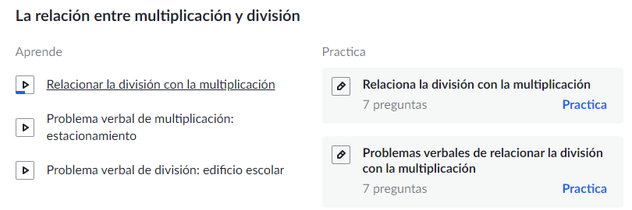
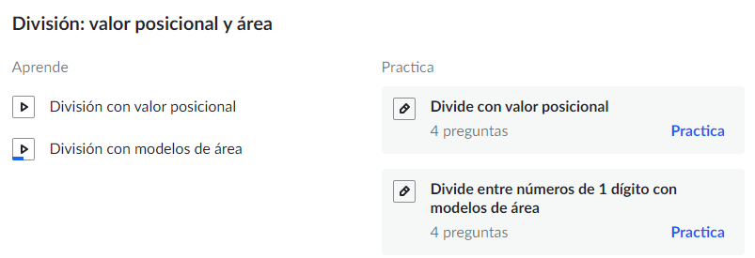
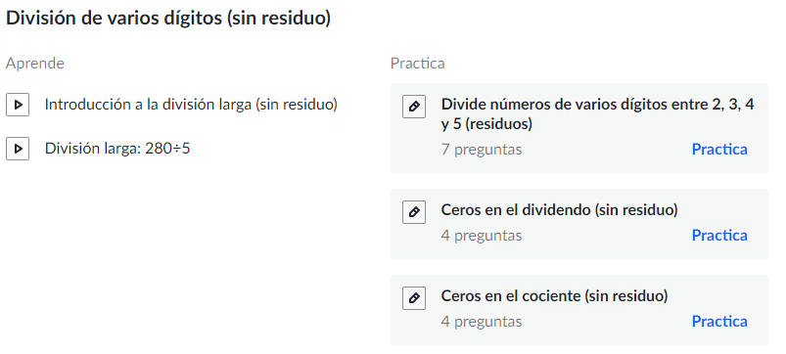
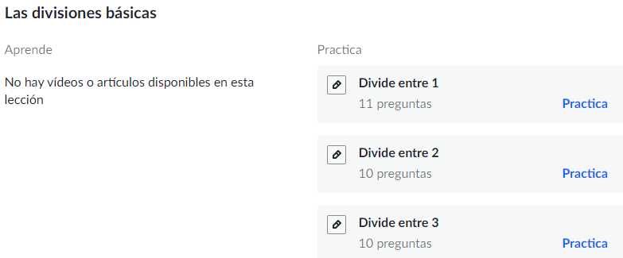
LA DIVISIÓN EN KHAN ACADEMY
https://es.khanacademy.org/math/arithmetic-home/multiply-divide

Slide 38
Evaluación del Taller 11
Evaluación del taller por parte de los(as) participantes: https://forms.gle/J8JB6jGK2U1LqX196
2. Los(as) participantes deben desarrollar los siguientes ítems:
2.1 Realice una breve síntesis de los conceptos y procedimientos que aprendió de este taller.
2.2 Explique brevemente cual o cuales de ellos reforzaría y justifique su respuesta.

Slide 39
REFERENCIAS
Isoda, M.,Olfos,R., (2009). Enseñanza de la multiplicación: desde el estudio de clases japonés a las propuestas iberoamericanas . Ediciones Universitarias de Valparaíso: Chile.
Estrella, S., e Isoda, M. (2019). Libro del estudiante, 4° Sumo Primero. Valparaíso: MINEDUC y programa Suma + PUCV.
Estrella, S., e Isoda, M. (2019). Libro del estudiante, 3° sumo primero. Valparaíso: MINEDUC y programa Suma + PUCV.
Isoda, M. (2014). El Estudio de clases: enfoques sobre la resolución de problemas en la enseñanza de matemáticas en la experiencia japonesa. En Campos, J., Montecinos, C., y Gonzáles, A. (Ed). Mejoramiento Escolar en Acción, 65-80. Valparaíso: Centro en Investigación Avanzada en Educación, PUCV.
MINEDUC (2018). Bases curriculares 1° a 6° básico . Recuperado el 5 mayo 2020 en https://www.curriculumnacional.cl/614/w3-propertyvalue-120183.html_
Nechache, A. (2017). La catégorisation des tâches et du travailleur-sujet : un outil méthodologique pour l’étude du travail mathématique dans le domaine des probabilités. Annales de Didactique et de Sciences Cognitives (22), 67-90.
Pizarro, A. (2018). El trabajo geométrico en clases de séptimo básico en Chile: un estudio de casos sobre la enseñanza de los triángulos. Tesis doctoral, Universidad Paris Diderôt, Francia
Problemas de estructura multiplicativa: Evolución de niveles de éxito y estrategias en estudiantes de 6 a 12 años recuperado el 10 de mayo de https://www.revista-educacion-matematica.org.mx/revista/2016/05/12/vol28-1-1/

Slide 40
Taller 11: RESOLUCIÓN DE PROBLEMAS EN LA ENSEÑANZA DE LA DIVISIÓN Para más información: daniela.bonilla@pucv.cl

